Slide 1
Web-Business
Controlling und Optimierung
Teil 3: Virtuelle Produktion

Slide 2
Übersicht
Industrie 4.0
Wissen als Produktionsfaktor
Produktions- und Kostentheorie
Struktureffekte
Zusammenfassung

Slide 3
Industrie 4.0 Virtuelle Produktion
Wissen: verarbeitete und angewandte Information
Kommunikation im Netzwerk macht unabhängig von Raum und Zeit
Wissen als Einsatzfaktor wichtiger als „Kapital“ und „Boden“
Neue Potenziale für alte und neue Aufgaben der Ökonomie
Industrie 4.0 im produzierenden Gewerbe: neue Produktionsstruktur unter Einbezug des Webs
Industrie integriert Web-Business in Herstellungsprozess
Web-Business führt zu Virtualisierung der Dienstleistungen und erhöht so deutlich Flexibilität und Effizienz der Industrie

Slide 4
Vorteile des Internets gegenüber anderen Massenmedien Industrie 4.0
Zeitversetzte Kommunikation zwischen Teilnehmern
Verbindung anonymer Akteure über Computer
Interaktionsmöglichkeiten im Netzwerk
Mit den Änderungen der Rahmenbedingungen durch das neue Massenmedium werden nach den geltenden Regeln der Ökonomie bestehende Prozesse der Unternehmen modifiziert und neue Prozesse eingeführt.

Slide 5
Spezialisierung und Koordination Wissen als Produktionsfaktor

Slide 6
Spezialisierung und Koordination

Slide 7
Wissen als Produktionsfaktor Virtuelle Produktion
Arbeitsteilung fördert die Beschäftigung minder qualifizierter Arbeitnehmer, die einfache Tätigkeiten ausüben
Spezialisten mit Organisationswissen werden benötigt, die einfache Tätigkeiten koordinieren und kontrollieren
Web erleichtert Austausch und Koordination über weite Distanzen und fördert Globalisierung der Arbeitsteilung
Abbildung und Diskussion der Substitution zwischen Know-how und Arbeitskraft in einfacher Produktionsfunktion
Vermehrter Einsatz von Koordination und Wissen lässt virtuelle Ökonomie als 4. Sektor weiter wachsen

Slide 8
Produktions- und Kostentheorie Virtuelle Produktion
Verschiebung des Aufwands von Arbeit hin zum effizienteren Know-how-Einsatz im Web-Business führt zu geringeren Kosten
Grenzbetrachtungen entscheidend für Ausbaustrategie
Grenzbetrachtungen veranschaulichen - Welche Kosten ein zusätzlicher Kunde verursacht - Welchen Ertrag der Verkauf eines zusätzlichen Gutes erbringt - Welche Konversionsrate zusätzliche Besucherquelle erzielen muss
Grundlage der Optimierung für Web-Business: Isoquante als grafischer Ort des gleichen Outputs für Kombination von Inputs
Aufgabe der Kostenminimierung: Minimiere die Kosten der Leistungserstellung unter den Nebenbedingungen der technischen Möglichkeiten im Web-Business.

Slide 9
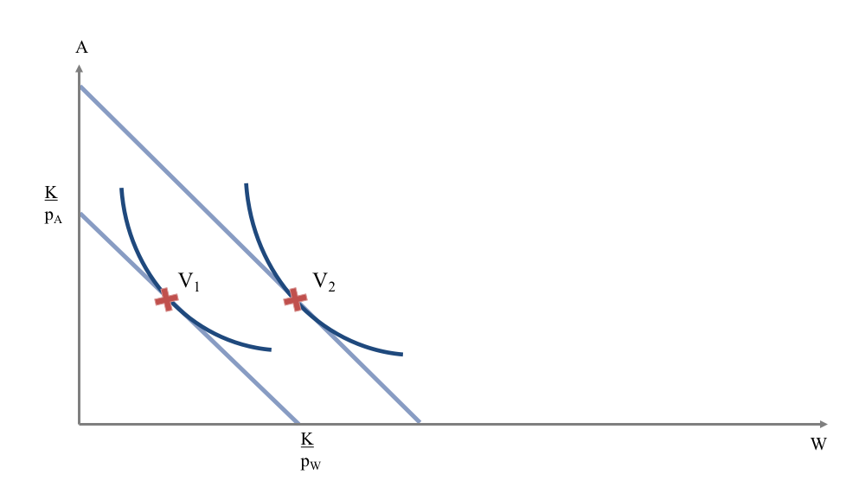
Kostenminimierung im Web-Business Produktions- und Kostentheorie
Optimierungskalküle und Fallbeispiel hier: https://www.web-business.com/optimierungskalkuele.html

Slide 10
Kostenminimierung im Web-Business Produktions- und Kostentheorie
Arbeitsplatz des Controllers
Koordiniert Maschinen und Menschen

Slide 11
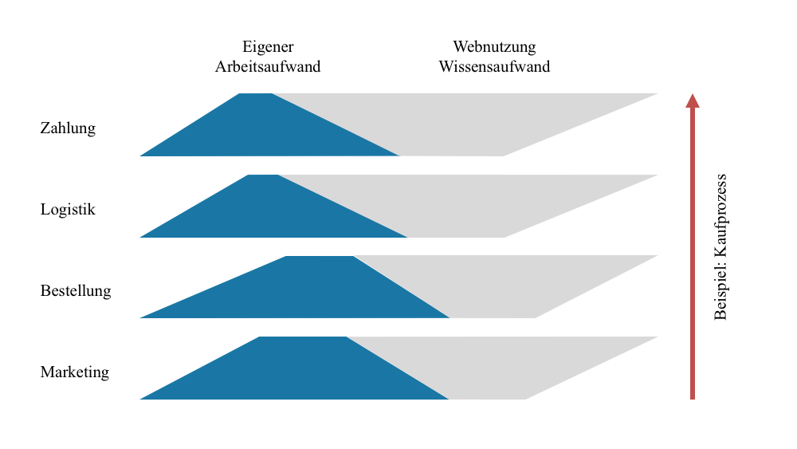
Substitution im Business-Prozess Dynamische Optimierung

Slide 12
Optimierungskalküle Produktions- und Kostentheorie
Optimierung: Zielgröße zur Bewertung verschiedener Aktionen unter festgelegten Rahmenbedingungen
Auswählen nach Rangfolge in der Grenzbetrachtung
Grenzbetrachtung zur Bestimmung der eigenen Position auf Potenzialkurve
Glockenförmiger Verlauf eines Lebenszyklus - Potenzialkurve als Sättigungsfunktion - Wachstumsraten als erste Ableitung der Funktionen
Details hier:
https://www.web-business.com/index.php/illustrationsbox-artikelsammlung/articles/illustrationsbox-potenzialkurve.html
https://www.web-business.com/index.php/index.php/illustrationsbox-artikelsammlung/articles/illustrationsbox-lebenszyklus-der-potenzialnutzung.html

Slide 13
Ökonomisches Prinzip Minimierung
Produktionsmöglichkeiten O mit 2 Faktoren q₁ q₂
mit a,α,β>0
Kostenbudget K mit 2 Preisen p₁ p₂
Minimiere die Kosten unter o.g. Randbedingungen
Minimalkostenkombination
13

Slide 14
Statische Optimierung Optimierungskalküle
Statische Optimierung in abgegrenzten Rahmenbedingungen ohne Zeitbezug
Kosten oder Gewinne unterschiedlicher Kampagnen werden bewertet und selektiert
Fortführen der besten Kampagnen
Verbessern schlechterer Kampagnen
Beenden verlusteinbringender Kampagnen

Slide 15
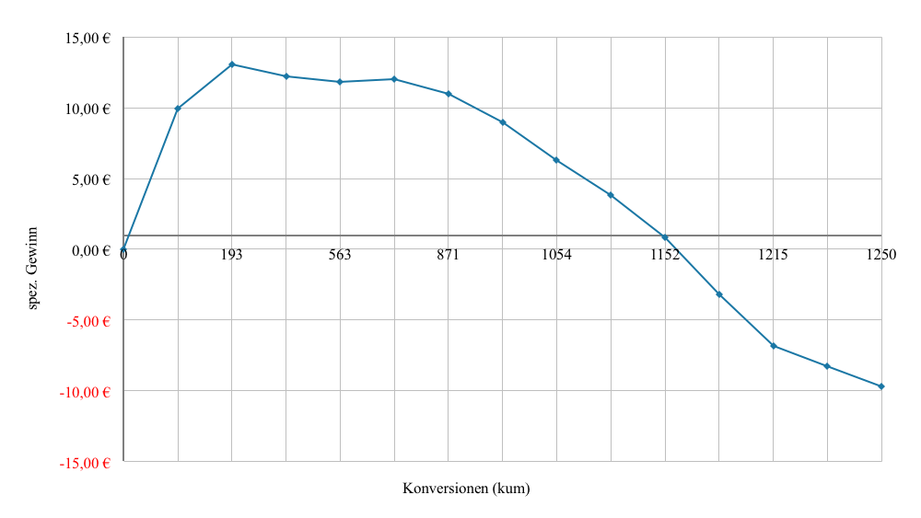
Kampagnenauswahl Statische Optimierung

Slide 16
Dynamische Optimierung Optimierungskalküle
Dynamische Optimierung: Abhängigkeit von Ergebnissen eines vorangehenden Niveaus
Kennzahlensysteme und Vereinheitlichung von Bewertungsgrundlagen
Effizienz des eingesetzten Budgets soll in unterschiedlichen Verwendungen gleich hoch sein – Ausgleich der Grenzerträge
Gleichgewicht aller Kosten und Erträge bei Nutzung der Potenziale
Optimierung folgt einer Spirale

Slide 17
Dynamische Optimierungsspirale
4. Grenzwerte
berechnen
5. Kampagnen selektieren
2. Aktivitäten
festlegen
1. Potenziale identifizieren
3. Kontrollgröße
messen
1. Potenziale identifizieren
2. Aktivitäten festlegen
Notes:
Marketingspirale Kap. 1.2.2 Alle Besucherquellen

Slide 18
Minimalkostenlinie (Scale Line)
q₂
_{(z.B. Arbeit)}
Struktureffekte verändern die Skalenerträge
Minimalkosten-linie
scale line
K
p₂
Isoquante
O₀
Isokostengerade
K
p₁
q₁
_{(z.B. Wissen)}
Minimalkostenkombination
Prof. Dr. Hildebrandt
18

Slide 19
Struktureffekte Virtuelle Produktion
Interaktionen zwischen Teilnehmern einer Community steigern→ Netzeffekte
In der Optimierungsspirale steigt das Wissen mit jeder Umdrehung → Lerneffekt
Verknüpfung ermöglicht Verbundeffekte, da Ressourcen gemeinsam genutzt werden oder Zielgruppen gemeinsam angesprochen werden
Pflege des Kontaktbestands mit kostengünstiger Nutzung der Kundendatei → Bestandseffekt
Struktureffekte ziehen steigende Grenzerträge nach sich; jeder neue Abschluss, jede Bestellung, jeder Kundenkontakt wird kostengünstiger

Slide 20
Struktureffekte mit steigenden Skalenerträgen Struktureffekte
Netzeffekte
Lerneffekte
Bestandseffekte
Verbundeffekte

Slide 21
Zusammenfassung virtuelle Produktion

Slide 22
Virtuelle Produktion Zusammenfassung
Effizenz im Web-Business durch vermehrten Einsatz von Koordination und Wissen
Geringe Kosten durch Verschiebung des Aufwands von Arbeit hin zum effizienteren Know-how-Einsatz im Web-Business
Grenzbetrachtungen sind entscheidend für Ausbau und Optimierung
Statistische Optimierung: Entscheidungsgrundlagen in bestimmtem Zeitraum als Basis
Dynamische Optimierung: Abhängigkeit von Ergebnissen und Fortschritt eines vorangehenden Niveaus oder Verknüpfung von Teilprozessen
Steigende Grenzerträge bei Nutzung der Struktureffekte

